Slide 1
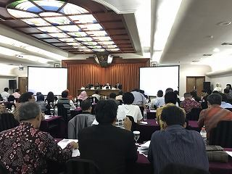
中部経済産業局主催 インドネシア環境ビジネス勉強会
インドネシア環境ビジネスミッション報告会
インドネシアは、2009年以降、6%前後の経済成長が継続しており、多くの日本企業がビジネス展開先として注目しています。一方、急速な経済成長の背景で環境問題への対応が急務となっており、行政、産業界による対策が進められています。こうした背景から、環境技術を有する企業にとっても、インドネシアは大きなマーケットとして認知され、インドネシア政府からもこうした日本企業の市場参入が期待されているところです。
本勉強会では、10月にインドネシアの西ジャワ州バンドン及びジャカルタにて実施した「インドネシア環境ビジネスミッション」の報告会と致しまして、現地で入手した情報を共有いたします。
インドネシアでのビジネス展開をお考えの皆様、既に展開しており最新情報にご関心がある皆様にお越しいただければ幸いです。皆様のご参加をお待ちしております。
※ 本勉強会は、中部経済産業局と公益財団法人国際環境技術移転センターが平成28年10月にインドネシアにて実施しました「インドネシア環境ビジネスミッション」関連イベントとして開催いたします。
日時： 平成28年11月10日(木) 16:30～17:45 (受付 16:15～)
場所： 中部経済産業局 ２階 大会議室
(愛知県名古屋市中区三の丸二丁目五番二号)
主催： 経済産業省 中部経済産業局
事務局：公益財団法人国際環境技術移転センター(ICETT)
定員： 30名 (参加費：無料)
報 告 会 プ ロ グ ラ ム
１６:３０ 開会挨拶
中部経済産業局 資源エネルギー環境部
環境・リサイクル課長 浅野 俊明
１６:３５ インドネシア環境ビジネスミッション報告
中部経済産業局、ICETT、ミッション参加企業代表
１７:００ インドネシアへの事業展開の先進事例発表
株式会社伸光テクノス 常務取締役 長澤 健太郎 氏
１７:３０ 質疑応答
１７:４５ 閉会
西ジャワ州での
セミナーの様子

Slide 2
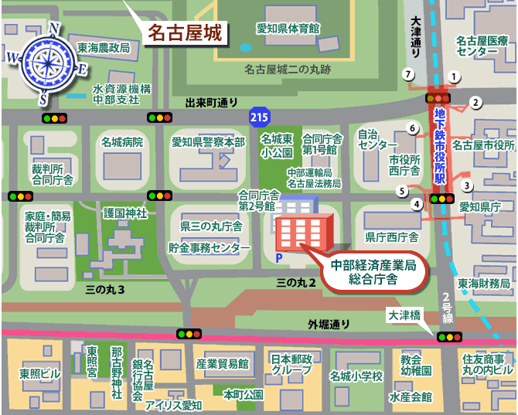
会 場 へ の ア ク セ ス
《中部経済産業局へのアクセス方法》
○ＪＲ名古屋駅より
地下鉄東山線「名古屋」→「栄」で地下鉄名城線に
乗り換え→「市役所」下車→４番出口から徒歩５分
○名古屋駅からタクシーで１５分程度
詳しくはこちらのホームページをご参照ください。
中部経済産業局内会議室
（愛知県名古屋市中区三の丸二丁目五番二号）
http://www.chubu.meti.go.jp/information/map.html
お 申 込 み 方 法
本チラシの点線以下の申し込み欄に必要事項をご記入の上、担当：黒田または増田まで、下記のいずれかのあて先まで方法でご提出ください。
E-mailでのお申し込み：yumiba@icett.or.jp, masuda@icett.or.jp
FAXでのお申し込み：０５９－３２９－８１１５
締切り：平成28年11月8日（火）
お 問 合 せ 先
公益財団法人国際環境技術移転センター（ICETT）
地球環境部 事業企画課 黒田直子(yumiba@icett.or.jp)
増田英一(masuda@icett.or.jp)
TEL：059-329-3500, FAX：059-329-8115, ホームページ：www.icett.or.jp
インドネシア環境ビジネスミッション報告会 申込書
貴社/貴団体名
ご所属
ご役職
お名前
お電話番号
E-mailアドレス
アンケート：インドネシアへのビジネス展開にご関心がありますか。（当てはまるものにひとつ○をつけてください。）
1. 展開済み 2. 事業計画を作成中 3. 展開方法を検討中 4. 関心あるが情報収集中 5. わからない

